Slide 1


2022-2023学年度秋季学期学生资助工作培训会
家庭经济困难学生认定工作规范
常成玉
2022/8/28

Slide 2



目录
壹
贰
叁
是什么
（内涵及认定标准）
为什么
（重要性和必要性）
怎么做
（措施及要求）

Slide 3

第壹部分内容
家庭经济困难学生的内涵及认定标准解析

Slide 4
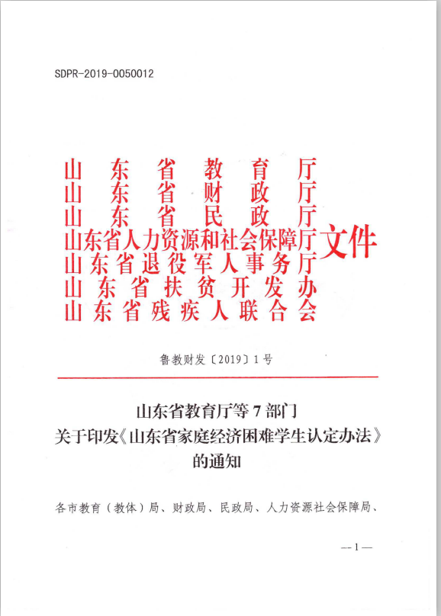
（一）什么是家庭经济困难学生？
《山东省教育厅等7部门关于印发山东省家庭经济困难学生认定办法的通知》和《淄博市家庭经济困难学生认定办法》第二条规定：
家庭经济困难学生是指在学校全日制就读的、其家庭经济能力难以满足在校期间学习、生活基本支出的受教育者。
（二）家庭经济困难学生认定的依据因素
《山东省教育厅等7部门关于印发山东省家庭经济困难学生认定办法的通知》和《淄博市家庭经济困难学生认定办法》第八条规定：
家庭经济因素、特殊群体、地区经济社会发展水平、突发状况、学生消费、其它影响家庭经济状况的因素。

Slide 5
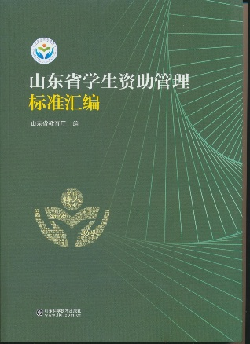
（二）家庭经济困难学生认定的依据因素
认定家庭经济困难学生依据以下因素：
（1）家庭经济因素。主要包括家庭劳动力及职业状况、家庭财产及收入、家庭负担等情况。
（2）特殊群体因素。主要指建档立卡贫困家庭学生、最低生活保障家庭学生、特困供养学生、孤儿、重点困境儿童、烈士子女、家庭经济困难残疾学生及残疾人子女等情况。
（3）地区经济社会发展水平因素。主要指校园地、生源地经济发展水平、城乡居民最低生活保障标准等情况。
（4）突发状况因素。主要指遭受重大自然灾害、重大突发意外事件等情况。
（5）学生消费因素。主要包括学生消费金额、消费结构等情况。
（6）其它影响家庭经济状况的因素。
（见《山东省学生资助管理标准汇编》p217页）

Slide 6
一、家庭经济困难学生的内涵及认定标准解析
问题1
1、家庭经济困难学生的概念
特别提醒：
房贷、车贷不是学生家庭经济致困的原因,买房买车时家庭经济不是很困难，但是现在由于家庭经济因素、突发状况因素和其它影响家庭经济状况的因素等原因致贫的，可以认定为家庭经济困难学生。
什么样的学生可以申请认定家庭经济困难学生？
财政供养人员的子女到底能不能享受国家助学金？
家庭经济困难学生是指在学校全日制就读的、其家庭经济能力难以满足在校期间学习、生活基本支出的受教育者。
01
02
2、家庭经济困难学生认定的依据因素
03
有房贷、车贷的到底能不能享受国家助学金？
家庭经济因素、特殊群体、地区经济社会发展水平、突发状况、学生消费、其它影响家庭经济状况的因素。
答案：分情况而定：（1）特殊情况下：人均收入超过家庭经济困难学生认定标准，但是在家庭遭遇突发事件、大病等特殊情况可造成学生家庭经济能力难以满足学生在校期间学习、生活基本支出的。
（2）无特殊情况的：人均收入在家庭经济困难学生认定标准之内的可以申请国家资助。

Slide 7
一、家庭经济困难学生的内涵及认定标准解析
（三）家庭经济困难学生的认定标准
一般情况下，什么样的学生可以申请认定家庭经济困难学生？
家庭经济困难学生认定标准之内的学生可以申请困难认定。
问题2：什么是家庭经济学生认定标准？
答：它与最低生活保障标准和脱贫享受政策家庭的识别标准类似，是以人均月收入或年收入为认定标准。不同的地方，制定认定标准时，要考虑学生在校生活学习费用的支出情况，考虑当地的物价水平等。
淄博市最低生活保障标准：农村---人均月收入755元/月，即9060元/ 年
城市---人均月收入880元/月。
脱贫享受政策家庭识别标准：国家--人均年收入3888元/年；
省级—人均年收入4500元/年。

Slide 8
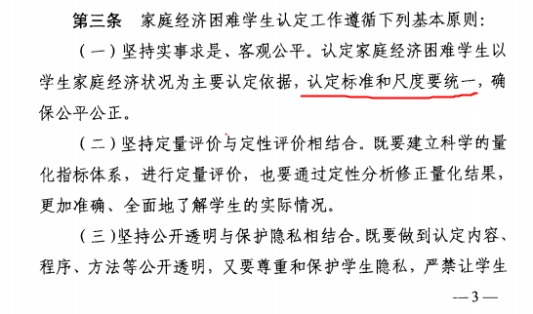
一、家庭经济困难学生的内涵及认定标准解析
（三）家庭经济困难学生的认定标准

Slide 9
一、家庭经济困难学生的内涵及认定标准解析
案例分析1
某单位主要负责人离任审计，审计工作人员问资助工作人员，家庭经济困难学生认定标准是什么？资助工作人员回答：我们主要根据学生的家庭劳动力及职业状况、家庭财产及收入、家庭负担等情况和学生消费金额、消费结构等情况进行班级、年级和学校三级认定，并且低保等特殊困难家庭的10类学生全部认定为特别困难学生，再经过家访、公示等环节认定为家庭经济困难学生。
大家认为这种说法妥当吗？审计厅人员会认同吗？换你，你会如何回答？

Slide 10
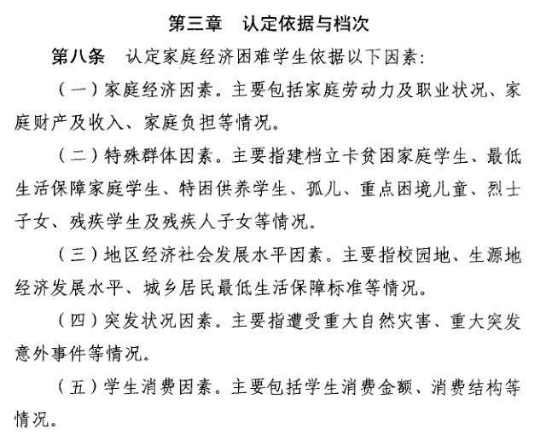
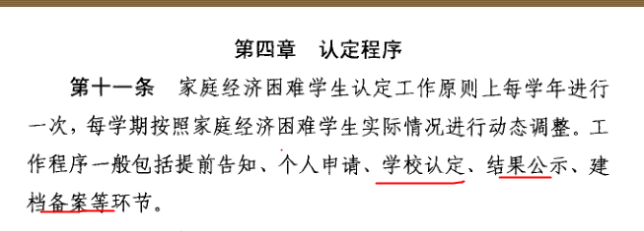
一、家庭经济困难学生的内涵及认定标准解析
案例分析1

Slide 11
一、家庭经济困难学生的内涵及认定标准解析
案例分析1
某单位主要负责人离任审计，审计工作人员问资助工作人员，家庭经济困难学生认定标准是什么？资助工作人员回答：我们主要根据学生的家庭劳动力及职业状况、家庭财产及收入、家庭负担等情况和学生消费金额、消费结构等情况进行班级、年级和学校三级认定，并且低保等特殊困难家庭的10类学生全部认定为特别困难学生，再经过家访、公示等环节认定为家庭经济困难学生。
大家认为这种说法妥当吗？审计厅人员会认同吗？换你，你会如何回答？
答案：这种说法不妥当，这个资助工作人员说的内容是认定因素和认定程序，而不是认定标准。

Slide 12
一、家庭经济困难学生的内涵及认定标准解析
（三）家庭经济困难学生的认定标准
问题3.制定家庭经济困难学生认定标准的目的是什么？
一是让学生知道在没有特殊情况下，自己在不在申请认定的范围之列；
二是通过统一划定认定标准，根据问卷调查情况区县可以查看各个学校的家庭经济困难学生分布情况，各个学校可以查看各个班级的家庭经济困难学生分布情况；
三是学校三级认定机构认定辅助工具。
问题4.如何制定家庭经济困难学生认定标准？
上级文件要求：要根据当地经济社会发展水平、城市居民最低生活保障标准，根据所在城市物价水平、学校收费水平、学生家庭经济能力等因素，确定家庭经济困难学生的认定标准。（从2021年起，不再按比例划定认定标准）
强调

Slide 13
一、家庭经济困难学生的内涵及认定标准解析
（三）家庭经济困难学生的认定标准
再三强调
问题3.如何制定家庭经济困难学生认定标准？
2021年淄博市家庭经济困难学生认定标准制定流程为：
问卷调查 数据分析（结合人均收入、在校生活学习费用的支出情况和当地的生活水平） 制定认定标准。 不再按比例划定认定标准
建议：认定标准仍然是以人均收入值为认定标准
城市家庭经济困难学生认定标准=城市最低生活保障标准的1.5倍+学生在校基本消费水平（通过问卷数据分析得出）
农村家庭经济困难学生认定标准=农村最低生活保障标准的1.3倍+学生在校基本消费水平（通过问卷数据分析得出）

Slide 14



一、家庭经济困难学生的内涵及认定标准解析
（三）家庭经济困难学生的认定标准
问题3.如何制定家庭经济困难学生认定标准？
示例
2021年淄博市家庭经济困难学生认定标准
学前认定标准：城市1650元/月；农村14000元/年；义务认定标准：城市1320元/月，农村11000元/年；高中认定标准：城市1610元/月，农村15000元/年；中职认定标准：城市1440元/月，农村13300元/年
学前城市（元/月） |  |  | 学前农村（元/年） |  |  | 义务城市（元/月） |  |  | 义务农村（元/年）
C档 | B档 | A档 | C档 | B档 | A档 | C档 | B档 | A档 | C档 | B档 | A档
0-800元 | 800-1200 | 1200-1650 | 0-7560 | 7560-9800 | 9800-14000 | 0-800元 | 800-1200 | 1200-1320 | 0-7560 | 7560-9800 | 9800-11000
高中城市（元/月） |  |  | 高中农村（元/年） |  |  | 中职城市（元/月） |  |  | 中职农村（元/年）
C档 | B档 | A档 | C档 | B档 | A档 | C档 | B档 | A档 | C档 | B档 | A档
0-800元 | 800-1200 | 1200-1610 | 0-7560 | 7560-9800 | 9800-15000 | 0-800元 | 800-1200 | 1200-1440 | 0-7560 | 7560-9800 | 9800-13300

Slide 15
第贰部分内容
高度重视家庭经济困难学生认定的原因

Slide 16



二、高度重视家庭经济困难学生认定的原因
1
1
2
2
重要性：
1 .地位
2 .作用
必要性
1 .客观需要
2..存在问题

Slide 17




家庭经济困难学生的认定工作是我们所有资助工作的基础！
二、高度重视家庭经济困难学生认定的原因
（一）家庭经济困难学生认定是学生资助工作中最重要的关键环节，它是实现精准资助的前提。
学校资助、社会资助资金的发放
国家助学金、奖学金的发放
家庭经济困难学生认定
生源地助学贷款的申请与发放
资助育人等各项活动的开展

Slide 18

谁最需要国家资助？
二、高度重视家庭经济困难学生认定的原因
（二）家庭经济困难学生认定是当前实现资助对象认定精准的必然要求，它是实现精准资助的客观需要。
思考：
政策的实施和执行需要有它资助的对象，请大家思考： 谁才是最需要国家资助的人呢？
2021年后，随着十四五规划的开启，乡村振兴计划的实施，我国教育进入高质量发展阶段，学生资助事业发展所处环境发生了深刻变化。我们要正视学生资助工作面临的新形势、新阶段、新理念、新格局、新目标、新要求。

Slide 19
二、高度重视家庭经济困难学生认定的原因
（二）家庭经济困难学生认定是当前实现资助对象认定精准的必然要求，它是实现精准资助的客观需要。
2020年消灭绝对贫困的任务完成后，我国减贫战略的基本定位是在巩固脱贫攻坚成果的基础上解决相对贫困的问题。
“相对贫困”从社会需求的角度将贫困定义为缺乏必要资源导致难以达到社会平均水平，从而被排斥在正常的生活方式和社会活动之外的一种生存状态；解决绝对贫困以后就进入了相对贫困，我国将开启 “后扶贫时代”。教育扶贫是国家脱贫攻坚的有机组成部分，也是“后扶贫时代”巩固脱贫成效、全面推动乡村振兴的有效途径和重要抓手；教育扶贫是解决受教育个体及其家庭相对贫困的最有效途径。
要求：1.扩大特殊困难学生范围2.据实认定家庭经济困难学生：各学校在家庭经济困难学生认定申请和助学金（生活补助）评审时不得设置比例、限制名额，要根据学生家庭经济情况应助尽助。

Slide 20




二、高度重视家庭经济困难学生认定的原因
（三）家庭经济困难学生认定是当前精准资助工作中的短板与弱项，它是解决精准资助存在问题的总抓手和契入点。
1
部分市核定比例不科学、不精准，与实际资助比例差异较大。
精准资助工作存在的主要问题：
2
部分市、县（市、区）在家庭经济困难学生认定工作上对学校指导不到位。
3
个别学段资助比例出现明显下降。
4
资助基础工作不规范，家庭经济困学生认定、助学金评审未按照规范流程进行。
————《纵深推进资助精准化，提升学生资助管理水平》 山东省学生资助管理中心 陶进晋

Slide 21
精准资助工作存在的问题
二、部分市、县（市、区）在家庭经济困难学生认定工作上对学校指导不到位。
主要原因是部分市、县（市、区）对《关于加强精准资助工作的通知》学习不够深入，没有领会资助比例与不得限制比例、设置名额之间的关系，对学校进行新政策背景下的学生资助工作培训、指导不到位，造成政策执行与政策设计初衷脱节。

Slide 22
精准资助工作存在的问题
三、个别学段资助比例出现明显下降。
主要原因：
一是由于取消了分配名额，一些学校制定的实施细则比较粗糙，不能有效指导开展家庭经济困难学生认定工作。
二是个别学校资助工作人员担当意识不强，导致部分不是特别贫困学生没有认定为家庭经济困难学生，个别地区甚至出现了只资助特殊困难学生，不资助一般困难学生。
三是各学段助学金（生活补助）标准多年未进行调整，资助标准低，导致学生申请意愿低。

Slide 23
精准资助工作存在的问题
四、资助基础工作不规范，家庭经济困学生认定、助学金评审未按照规范流程进行。
主要原因是学校的学生资助工作人员对于《山东省家庭经济困难学生认定办法》《学生资助资金管理办法》《学生资助标准》学习不系统，很多学校将家庭经济困难认定和助学金评审混淆为一项工作，对于三级认定二级评审的工作流程不清楚。

Slide 24
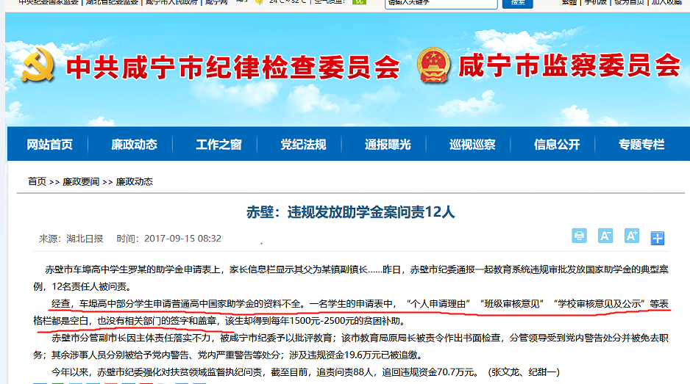
二、高度重视家庭经济困难学生认定的原因
（三）家庭经济困难学生认定是当前精准资助工作中的短板与弱项，它是解决精准资助存在问题的总抓手和契入点。
精准资助工作存在的主要问题：
认定工作出现偏差实例一

Slide 25
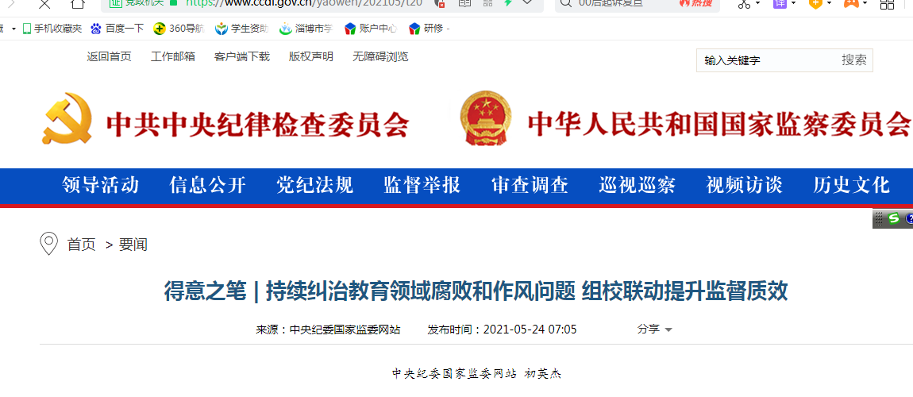
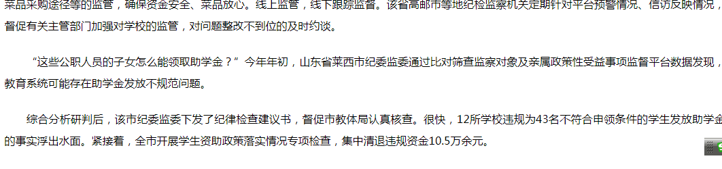

二、高度重视家庭经济困难学生认定的原因
（三）家庭经济困难学生认定是当前精准资助工作中的短板与弱项，它是解决精准资助存在问题的总抓手和契入点。
精准资助工作存在的主要问题：

Slide 26
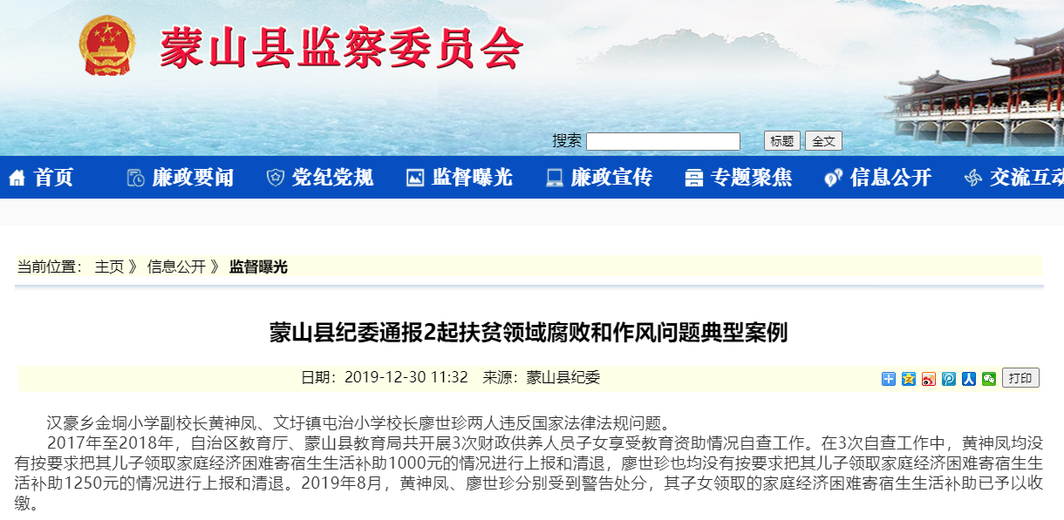
二、高度重视家庭经济困难学生认定的原因
案例分析2
（四）家庭经济困难学生认定工作难点与痛点问题解析
根据教育部门关于家庭经济困难学生认定工作的相关规定，家庭属于遭遇自然灾害或突发事件导致突发家庭经济困难的也属于资助对象，但须提供相关证明材料。
“教育部门3次开展有关问题自查工作，你作为学校校长，怎么就没考虑到自己的问题？”调查人员问道。
“我认为我家庭是困难，应该不需要清退这一笔钱，就没有上报我儿子享受过寄宿生补助的情况，也就没有清退。”廖世珍回答道。
“你认为你家庭经济困难，那为什么没有向县教育部门提供相关证明材料？”调查人员反问道。
“当时我家要建房子，我丈夫开的农资商店照顾不过来就关门了，我看他没有工作，就让他替孩子申请了这个补助。”廖世珍顿了顿，低下头说：“我知道这只是我主观上认为的家庭困难。”
最终，廖世珍受到政务警告处分，其儿子领取的家庭经济困难寄宿生生活补助也予以收缴。
这名小学校长一直认为自己家庭属于困难家庭之列，可又拿不出确切的证据来，只是想当然的“认为”。从学生资助工作专业角度考虑，你对这个处理意见有什么看法？
家庭经济困难学生认定工作案例分析

Slide 27
二、高度重视家庭经济困难学生认定的原因
案例分析2
（四）家庭经济困难学生认定工作难点与痛点问题解析
答案：显然，家庭经济困难学生认定不是拍拍脑袋的“我认为”。
案例分析：首先，学生所在学校没有明确认定标准，没有规范的认定程序---交证明材料。本是学生所在学校认定工作中出现的问题，是人情资助，是学生所在学校认定工作把关不严，最应该的是处理学生所在学校的相关人员，却成了处罚受助学生家长。
这名小学校长一直认为自己家庭属于困难家庭之列，可又拿不出确切的证据来，只是想当然的“认为”。从学生资助工作专业角度考虑，你对这个处理意见有什么看法？
家庭经济困难学生认定工作案例分析

Slide 28
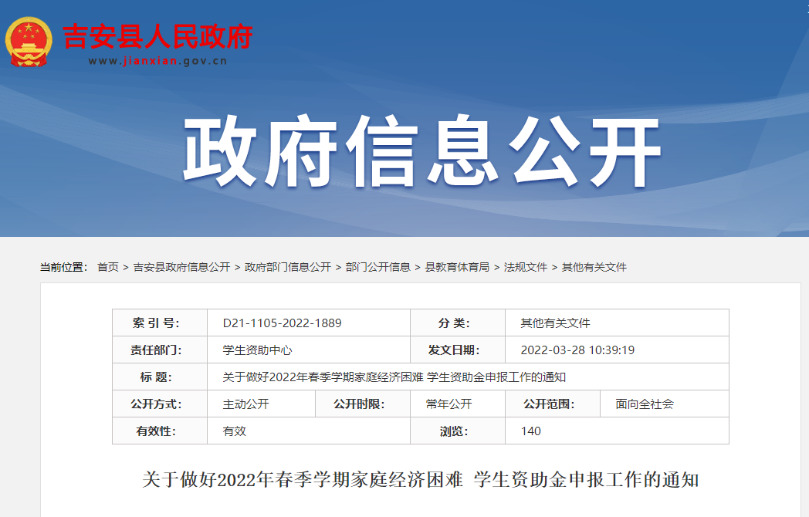
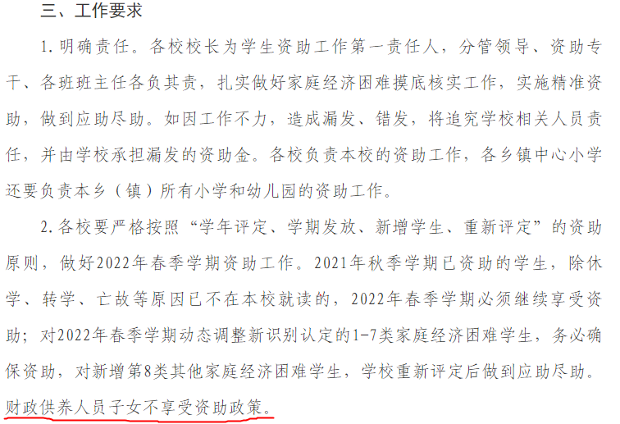
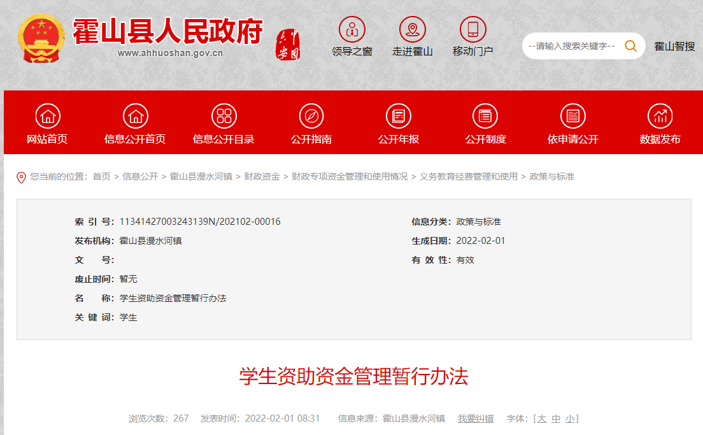
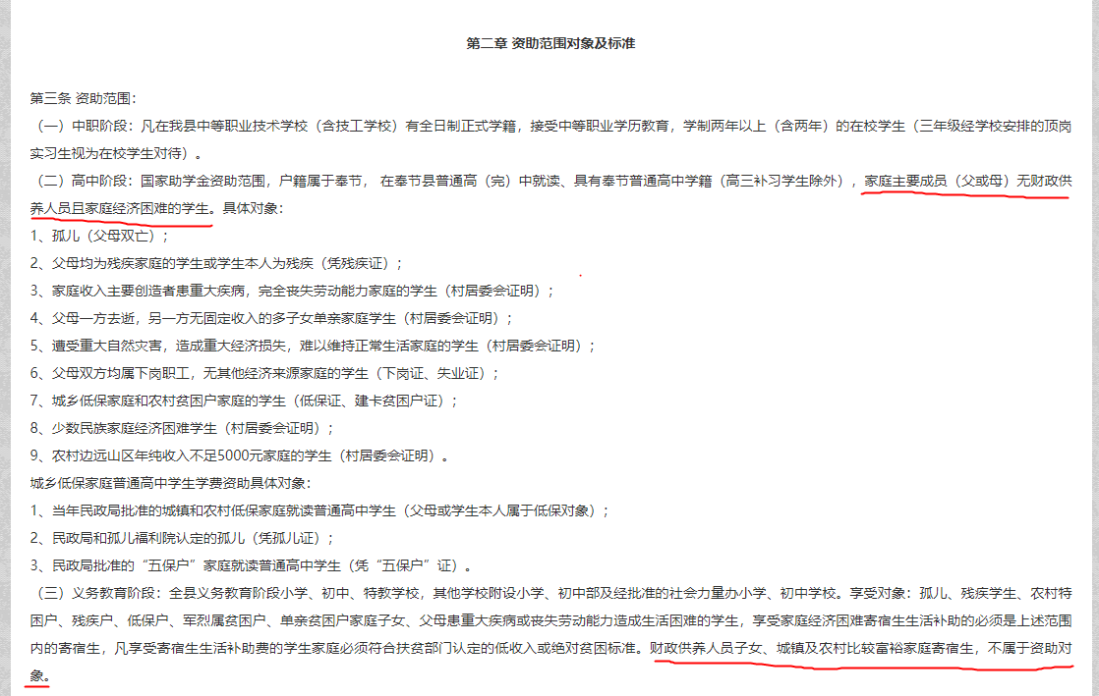
二、高度重视家庭经济困难学生认定的原因
案例分析3
案例分析3
（四）家庭经济困难学生认定工作难点与痛点问题解析
吉安县人民政府网站上《关于做好2022年春季学期家庭经济困难 学生资助金申报工作的通知》中明确规定：财政供养人员子女不享受资助政策。霍山县人民政府网站上2022年7月18日发布的《学生资助资金管理暂行办法》财政供养人员子女，不属于资助对象。或者资助对象直接为：家庭主要成员（父或母）无财政供养人员且家庭经济困难的学生。
对以上两个县的做法，是否正确吗？为什么？
答案：做法不正确。2020年3月淄博市委对山东省淄博五中进行十二届市委第十轮巡察，发现享受高中国家助学金中有一名学生是淄博体校的教师子女，经纪委监委同志家访核查，符合资助条件。2021年9月份，国家审计署对桓台县的困难群众救助补助资金专项审计，通过大数据平台，比对出57名公职人员子女享受资助政策，要求核查。经核查，国家审计署认为这57名公职人员子女全部符合资助条件。

Slide 29
二、高度重视家庭经济困难学生认定的原因
（五）家庭经济困难学生认定工作难点与痛点问题存在的主要原因
一是家庭经济困难学生认定工作没有统一的认定标准尺度去衡量认定结果，基本延续学校“各自为政”的状态。
二是不同地区经济社会发展状况及物价水平存在差异，同一区地不同地理位置的学校之间学生家庭经济状况也存在差异，没有统一的认定标准，大大增加了困难认定精准度。
三是学校无法获取学生家庭经济收入情况的真实数据。
四是对于家中无大病、突发事件等特殊情况的，没有认定标准，有的学生家长紧衣缩食供学生上学，也不清楚自己在不在申请家庭困难学生认定范围之列，达不到“应助尽助”“精准资助”的工作要求。
五是家庭经济困难学生班级评议、年级认定及学校审核的认定过程无法监控，特别是班级评议时容易形成班主任 “一言堂”现象，无法客观认定家庭经济困难学生。
六是是2019年，山东省教育厅等7部门 关于印发 <山东省家庭经济困难学生认定办法>的通知》（鲁教财发〔2019〕1号）文件，特别提出：家庭经济困难学生认定工作既要建立科学的量化指标体系，进行定量评价，也要通过定性分析修正量化结果等要求，精准认定家庭经济困难学生。而量化家庭经济困难学生认定指标体系后，量化分值计算、收集、数据汇总、数据分析，工作量大且耗费时间。

Slide 30
第叁部分内容
家庭经济困难学生认定工作规范

Slide 31
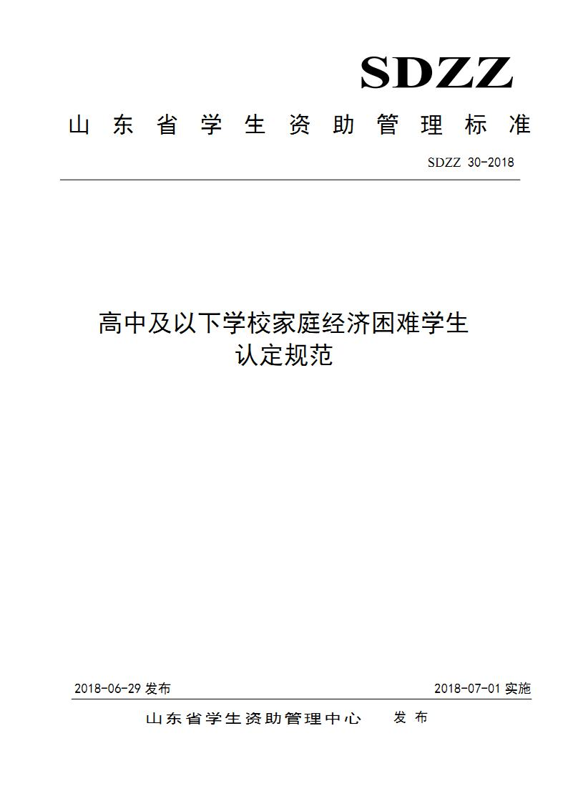
三、家庭经济困难学生精准认定工作规范
《高中及以下家庭经济困难学生认定规范》，从认定工作机构和职责，认定条件和档次，认定工作程序、监督与管理等方面进行了规范。
《 2019年教育厅联合财政、民政等7部门印发了山东省家庭经济困难学生认定办法》，增加了认定基本原则和认定依据，细化了认定工作程序、监督与管理。

Slide 32



家庭经济困难学生认定的基本要求
原则上每学年进行一次，每学期按照家庭经济困难学生实际情况进行动态调整。工作程序一般包括提前告知、个人申请、学校认定、结果公示、建档备案等环节。
工作程序
提前告知
个人申请
学校认定和结果公示
建档备案

Slide 33
家庭经济困难学生认定流程图
9月1日完成提前告知的各项工作，开始认定
学校学生资助管理部门组织问卷调查，制定认定标准
成立学校资助领导小组等三级认定机构
组织学生申请，评议学生申请资料
报资助领导小组批准
领导小组批准的认定名单及档次
是否符合《家庭经济困难学生认定实施细则》规定的基本条件
评议小组搜集材料确定资格，并按困难程度排序，进行初步评议
否
是
是
学校学生资助管理部门汇总审核，并校内进行不少于5个工作日的公示
退回申请
录入淄博市和全国学生资助信息管理系统，并建档备查
是
是
发放填写《家访记录表》，组织家访，核实信息
认定小组汇总审核，初步确定家庭经济困难学生认定名单及档次，并公示
否
是

Slide 34
三、家庭经济困难学生精准认定工作规范
(一）家庭经济困难想学生认定具体工作程序
（1）宣传教育，提前告知。
1.每学年开学前，通过学校网站或微信群及下发资助政策宣传页、致学生家长的一封信、资助政策指南等多种途径和方式，提前做好资助政策宣传工作。2.各班级要在家庭经济困难学生认定工作前,组织开展资助育人主题班会，辅导员、班主任要深入学生班级、寝室,与学生面对面交流,帮助学生分析自己的家庭具体情况。要结合学校德育教育，帮助学生了解自己的家庭经济状况，引导学生正确认识贫富差别，培养学生的家庭和社会责任感。这一步是不仅为帮助学生申请家庭经济困难学生做铺垫，更为问卷调研作铺垫。
（2）问卷调研，制定认定标准。淄博市学生资助信息管理系统，统一填报问卷调查。具体安排按照最新要求执行。 2022年执行淄博市统一认定标准。
（3）学生提交认定申请，评议小组评议。班级评议小组（由班主任任组长，任课教师、学生代表或家长代表担任成员，学生代表或家长代表人数合理配置，一般不低于班级人数的10%，评议对象不应作为评议小组成员）评议。结合学生日常消费行为等因素，确定家庭经济困难学生资格，并按困难程度进行排序，报认定小组审核。这环节有两个要注意的地方，一是学生申请表的填写和证明材料的提供。二是评议小组成员评议工作记录的问题。要留存评议工作记录，存档备查。

Slide 35
三、家庭经济困难学生精准认定工作规范
(一）家庭经济困难想学生认定具体工作程序
特别提醒：各班级首先全面排查本班学生去年受资助情况：
（1）是否存在建档立卡等特殊困难学生。（含非建档立卡的残疾学生、低保家庭学生、特困救助供养学生及淄博户籍低保边缘、因伤因病持续支出型困难家庭中的在校生，即时帮扶人口中的在校生以及孤儿、重点困境儿童、事实无人扶养儿童、烈士子女及残疾人子女等）。这批学生原则上要纳入家庭经济困难学生认定中。如果这类学生不申请，须学生本人及监护人书面说明理由，签字确认后，学校存档备查，并逐级上报市学生资助管理机构。
（2）是否存在去年（高一：初中阶段）受资助今年不再申请的学生，须通过学生本人或监护人了解情况和原因，经级部汇总由学校资助中心写入家庭经济困难学生认定报告中。
（3）今年新申请的学生，仔细询问致贫原因和困难情况，全部纳入家庭经济困难学生认定范围评审。。

Slide 36
三、家庭经济困难学生精准认定工作规范
(一）家庭经济困难想学生认定具体工作程序
（4）学校认定。
一是组织家访核实。（特殊困难学生每年必到）
二是认定小组（年级(专业、系)成立由主要负责人任组长的认定小组）认定，认定小组汇总、审核评议小组提交的初步评议结果，统筹各评议小组家庭经济困难学生情况，初步确定家庭经济困难学生认定名单及档次。
三是学校学生资助管理部门汇总、审核认定小组提交的初步认定结果，统筹各认定小组家庭经济困难学生情况，对家庭经济困难学生认定档次予以适当调整。学校学生资助工作领导小组最终审核、批准家庭经济困难学生名单及档次。同样要留存认定工作记录。

Slide 37
三、家庭经济困难学生精准认定工作规范
(一）家庭经济困难想学生认定具体工作程序
（5）结果公示。
评议结果在适当范围内、适当方式公示2个工作日。认定小组认定、学校汇总统筹后，认定结果在适当范围内、适当方式公示5个工作日。这个公示与国家奖助学金的评审结果公示是两回事。这个只公示的困难认定档次，而国家奖助学金公示的是评审结果和发放金额。
（6）建档备查。
家庭经济困难学生的认定工作档案主要包括：
a)家庭经济困难认定组织成员名单及工作职责相关文件；
b)家庭经济困难学生认定申请表，临时困难、特困学生证明材料等；
c)评议、认定、公示等相关工作记录；
d)家庭经济困难学生信息明细表、统计表。
注意：每年10月15日前，学校应完成全国学生资助信息管理系统家庭经济困难学生信息及认定结果的录入工作。

Slide 38
三、家庭经济困难学生精准认定工作规范
(二）进一步明确家庭经济困难学生认定工作程序细节问题
（ 1）将特殊困难家庭学生全部纳入认定范围
脱贫享受政策家庭学生、边缘易致贫家庭学生、低保家庭学生、特困救助供养学生、家庭经济困难的残疾学生及残疾人子女、孤儿、事实无人抚养儿童、重点困境儿童、烈士子女、低保边缘家庭学生等特殊困难学生作为重点资助对象。
1.山东户籍内的学生：通过淄博市特殊困难学生资助数据大平台，导入学籍信息，进行比对；
2.山省户籍外的学生：通过全国学生资助信息管理系统，查看。特别提醒：抓紧时间与学籍管理员对接，尽快在学籍系统中录了入学籍信息，才能精准比对特殊困难学生信息。
3.残疾学生：区县与基教科或残联对接数据。

Slide 39
三、家庭经济困难学生精准认定工作规范
(二）进一步明确家庭经济困难学生认定工作程序细节问题
（ 2）修订家庭经济困难学生认定实施细则
各学校要根据《山东省家庭经济困难学生认定办法》（鲁教财发〔2019〕1号）制（修）订本校家庭经济困难学生认定实施细则，细化认定过程，规范“三级认定、两级公示”工作流程，丰富认定工作方式，结合学生日常消费、行为表现等评估学生家庭经济情况，优化完善认定指标体系。
家庭经济困难学生认定实施细则实行分级备案管理，各学校应将制（修）订后的家庭经济困难学生认定实施细则报同级学生资助管理中心备案。

Slide 40
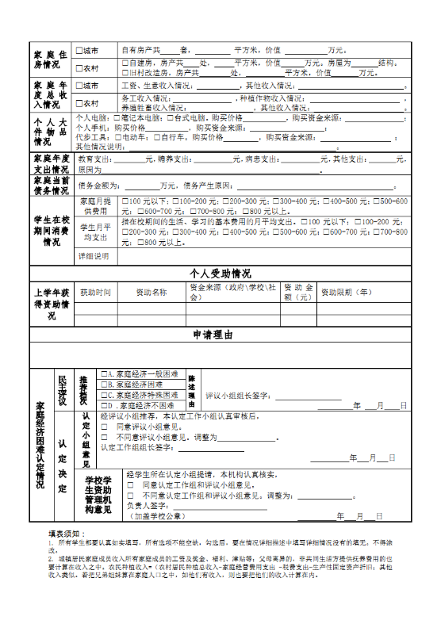
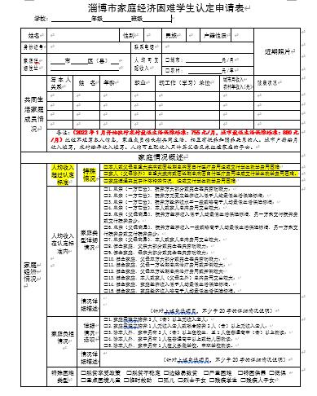
三、家庭经济困难学生精准认定工作规范
(二）进一步明确家庭经济困难学生认定工作程序细节问题
（ 3）规范认定申请材料
1.认定申请表
“认定申请表”填写不规范地方
① “申请理由”填写不详细或理由很牵强的问题；
②勾选如上相应的选项后，没都在选项后写清楚选项具体情况；
③申请表中有字迹涂改的问题；
④债务原因填写不规范；
⑤存在着认定小组组长或评议小组组长的签字在不同学生之间字迹不一致的问题。

Slide 41
三、家庭经济困难学生精准认定工作规范
(二）进一步明确家庭经济困难学生认定工作程序细节问题
（ 3）规范认定申请材料
2.家庭经济状况查询核对授权书----新增材料
《山东省教育厅 山东省财政厅山东省人力资源和社会保障厅关于进一步加强精准资助工作的通知》（鲁教财函（2021)59号）文件规定：
自2021年秋季学期起，申请家庭经济困难认定的学生，应同时签署家庭经济状况查询核对授权书。各区县学生资助管理机构应随机抽取申请学生及家庭成员信息，委托相关部门通过社会救助家庭经济状况核对平台进行信息查询核对，出具核对报告。对于家庭经济状况明显不符合家庭经济困难学生认定条件的，不予认定。

Slide 42
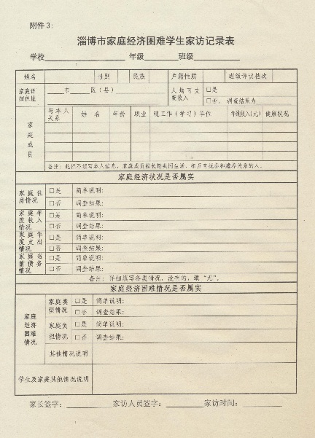
三、家庭经济困难学生精准认定工作规范
(二）进一步明确家庭经济困难学生认定工作程序细节问题
（ 3）规范认定申请材料
3.家庭经济困难学生家访记录表
“家访记录表”填写应注意的地方：
①此表家访人员要如实、准确、认真填写全部内容（特别是家庭经济状况是否属实中的“简单说明”）,所填内容不要空缺和过少。②特别注意本表中“家长签字”（学生不要代签）和“调查人员签字”一项（谁调查谁签字）。③注意与附件1和附件3的内容要一致。
4.证明材料
证明材料不再需要村居委会的盖章材料，证明材料是突发状况的证明材料。低保证等证明材料，学生可以携带过来，防止全国学生资助管理系统漏掉，上交学校，帮助学校上报上级主管部门核查，但是证明材料不需要存档。

Slide 43
三、家庭经济困难学生精准认定工作规范
(二）进一步明确家庭经济困难学生认定工作程序细节问题
示例：
（ 4）制定认定工作配档表
序号 | 时间 | 主要工作 | 责任部门 | 完成情况 | 备注
1 | 第二周五（9月9日）前完成 | 成立认定机构（三级：学校资助工作领导小组、年级认定工作组和班级认定评议小组）。 | 资助中心
2 | 第二周日（9月11日）前完成 | 开展问卷调查，制定认定标准。 | 资助中心、班主任 |  | 由班主任部署，全体学生参与
3 |  | 发放填写认定申请表、认定分值量化表和认定承诺书。
4 | 第三周周日（9月18日）前完成 | 收齐申请学生的材料，班级认定评议小组进行初评。 | 班主任
5 | 第五周周日（10月2日）国庆假期期间完成 | 发放填写家访记录表，进行家访，核实信息。 | 班主任、任课教师 |  | 学校组织“百师访千家活动”
6 | 第六周周五（10月7日）前完成 | 填写家庭经济困难学生信息汇总表，年级认定工作组进行复审、公示。 | 资助中心、级部
7 | 第七周（10月10日至10月14日）完成 | 学校学生资助管理部门汇总、审核并公示，学校学生资助工作领导小组审批。 | 学生资助工作领导小组
8 | 第七周周五（10月15日）前完成 | 上报、审批，最后录入淄博市和全国学生资助管理信息系统。 | 资助中心
9 | 第八周---第十周完成 | 学校进行盖章，并上报信息。档案排序做目录整理，留存备查。 | 资助中心

Slide 44
第肆部分内容
解读《认定实施细则》
（调整补充内容）

Slide 45

THANK YOU
敬请各位领导老师批评指正！
谢谢大家！

Slide 46
单击添加文本标题
1
1
2
2
此处添加标题
点击此处添加文本
点击此处添加文本
此处添加标题
点击此处添加文本
点击此处添加文本

Slide 47

单击添加文本标题
标题
单击此处添加内容
单击此处添加内容
单击此处添加内容
标题
单击此处添加内容
单击此处添加内容
单击此处添加内容
标题
单击此处添加内容
单击此处添加内容
单击此处添加内容

Slide 48




单击添加文本标题
点击此处添加文本
点击此处添加文本
点击此处添加文本
点击此处添加文本
点击此处添加文本
点击此处添加文本
分标题一
分标题一
分标题一

Slide 49



单击添加文本标题
点击添加文字模板
点击添加文字模板
点击添加文字模板
点击添加文字模板

Slide 50



单击添加文本标题
点击输入您的文本内容
点击输入您的文本内容
点击输入标题文字
点击输入您的文本内容
点击输入您的文本内容

Slide 51



1、调查对象（备）
教师
大学生
高一
3/4
高三
高二
缺乏了解
此次调查的被访者，主要是面向高中在校群体2492人，收回有效问卷2147份，
其中高二学生占半成比例，还调查了一定比例的往届生和教师群体。
（2）其中，对高二文科班的八个班350名学生调查卷中，通过数据分析发现，有72%的学生对传统文化缺乏了解或者了解不多，只有12%的学生认为对于传统文化比较了解

Slide 52


单击添加文本标题
标题
4
3
单击此处添加
段落文字内容
单击此处添加
段落文字内容
2
单击此处添加
段落文字内容
1
单击此处添加
段落文字内容
2012
2013
2015
2017

Slide 53


单击添加文本标题
此处添加文本
此处添加文本
此处添加文本
此处添加文本
点击输入您的文本内容
此处添加文本
此处添加文本
此处添加文本
此处添加文本

Slide 54


单击添加文本标题
2017
2014
点击输入文字点击输入文字点击输入文字点击输入文字
2016
点击输入文字点击输入文字点击输入文字点击输入文字
点击输入文字点击输入文字点击输入文字点击输入文字
2015
点击输入文字点击输入文字点击输入文字点击输入文字

Slide 55
单击添加文本标题
单击此处添加标题
单击此处添加标题
标题
单击此处添加标题
单击此处添加标题

Slide 56
单击添加文本标题
1/4
3/4
单击此处添加段落文字内容
单击此处添加段落文字内容
单击此处添加段落文字内容
单击此处添加段落文字内容

Slide 57


单击添加文本标题
点击添加文本
点击添加文本
点击添加文字模板
点击添加文字模板
点击添加文字模板
点击添加文字模板

